Slide 1


Slide 2
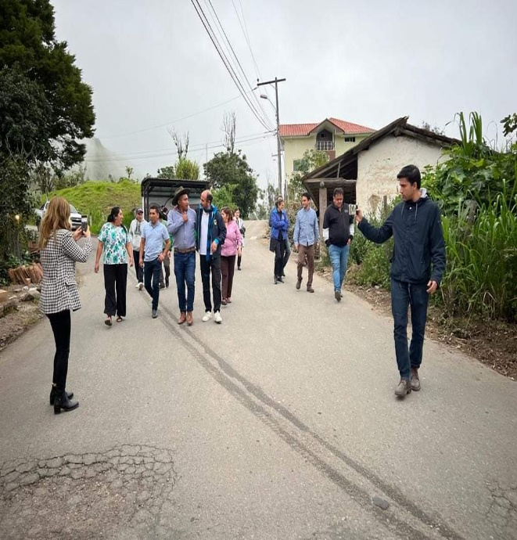
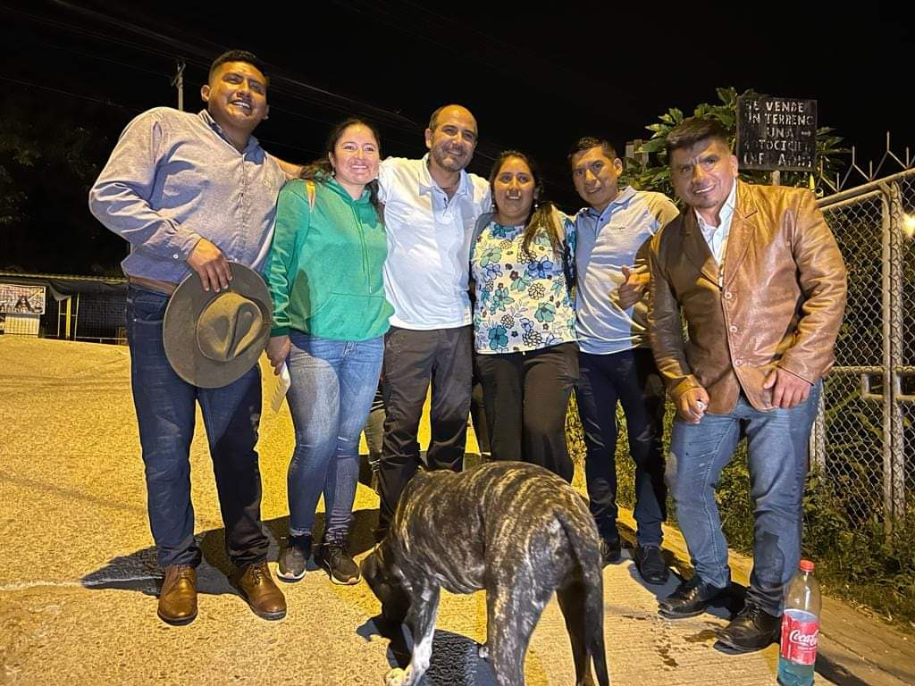
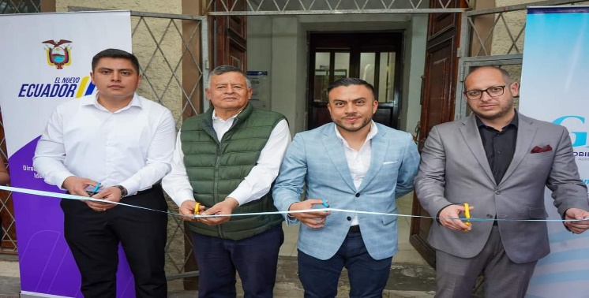
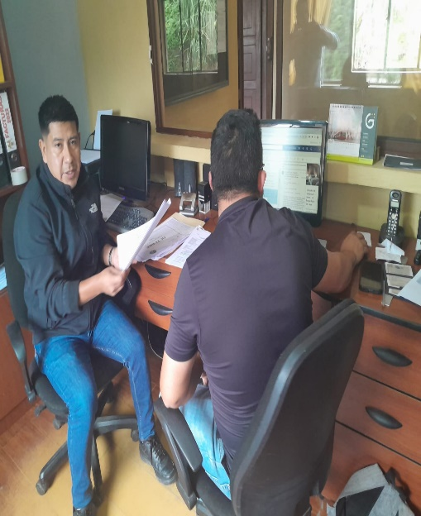
RENDICION DE CUENTAS DEL AÑO 2024
VISITA DEL PREFECTO
INAGURACION DE NUEVAS OFICINAS DEL REGISTRO CIVIL
ENERO
MIES

Slide 3
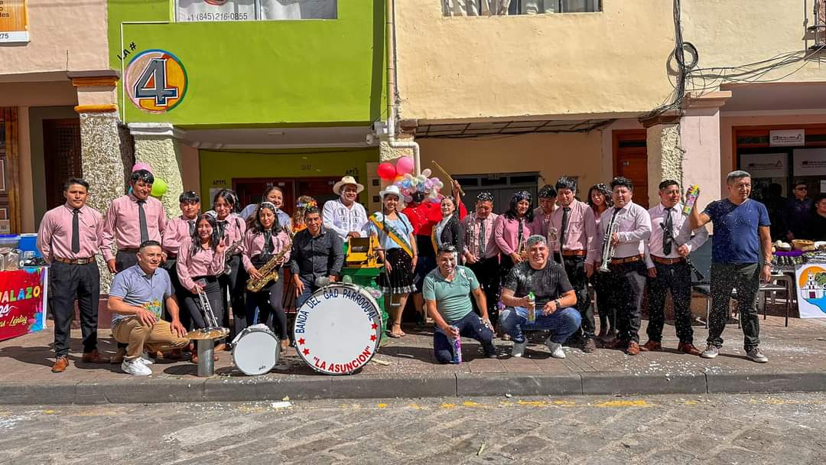
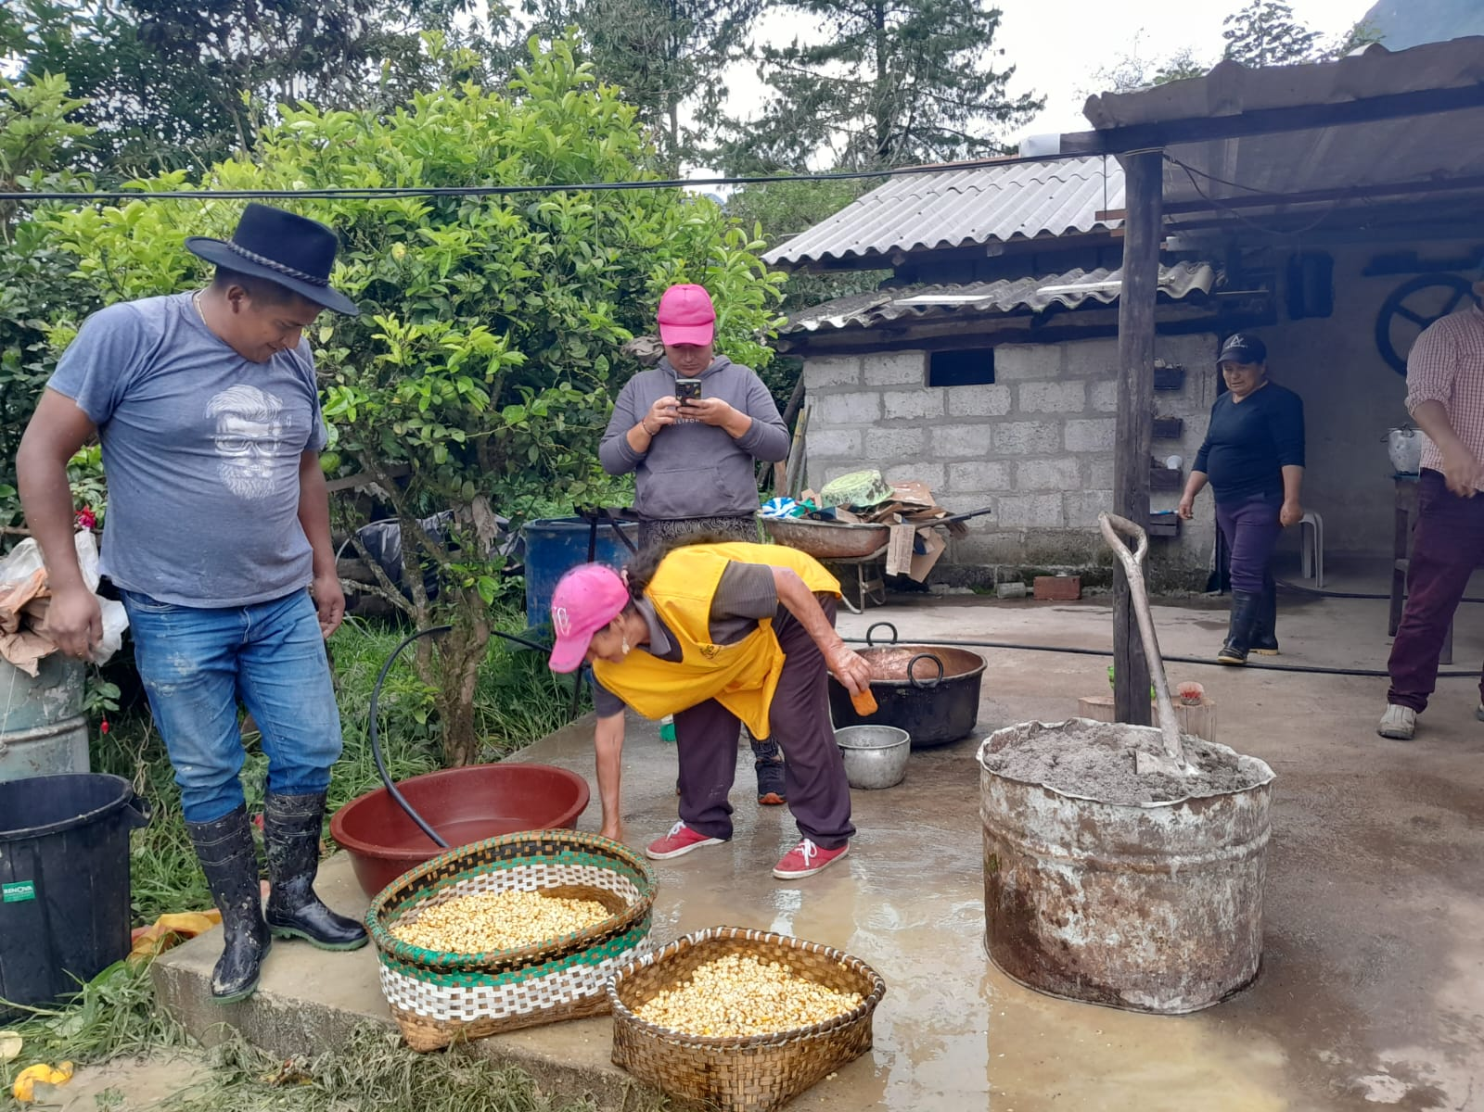
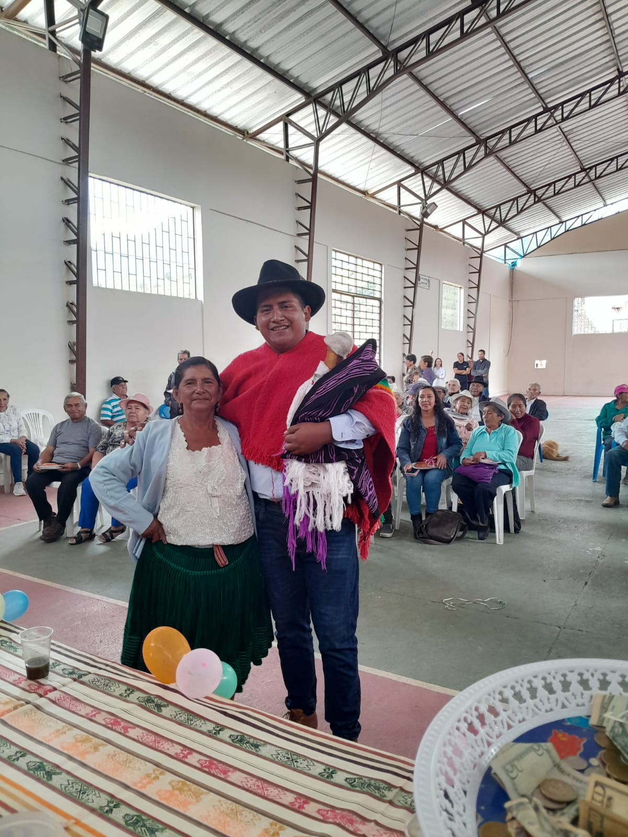
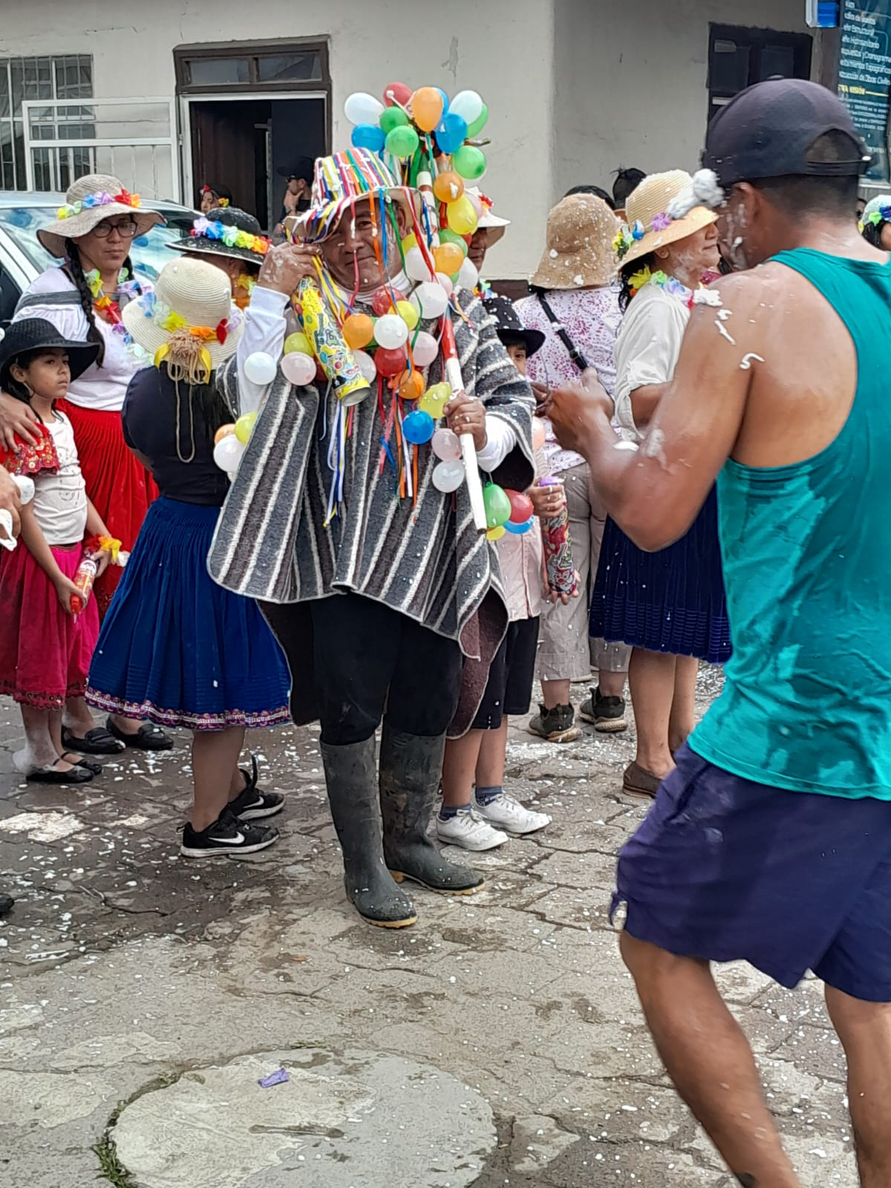
FEBRERO
PROYECTO MI BANDITA
PROGRAMA DE CARNAVAL CON NUESTROS ADULTOS MAYORES
CARNAVAL MALECON DEL RIO

Slide 4
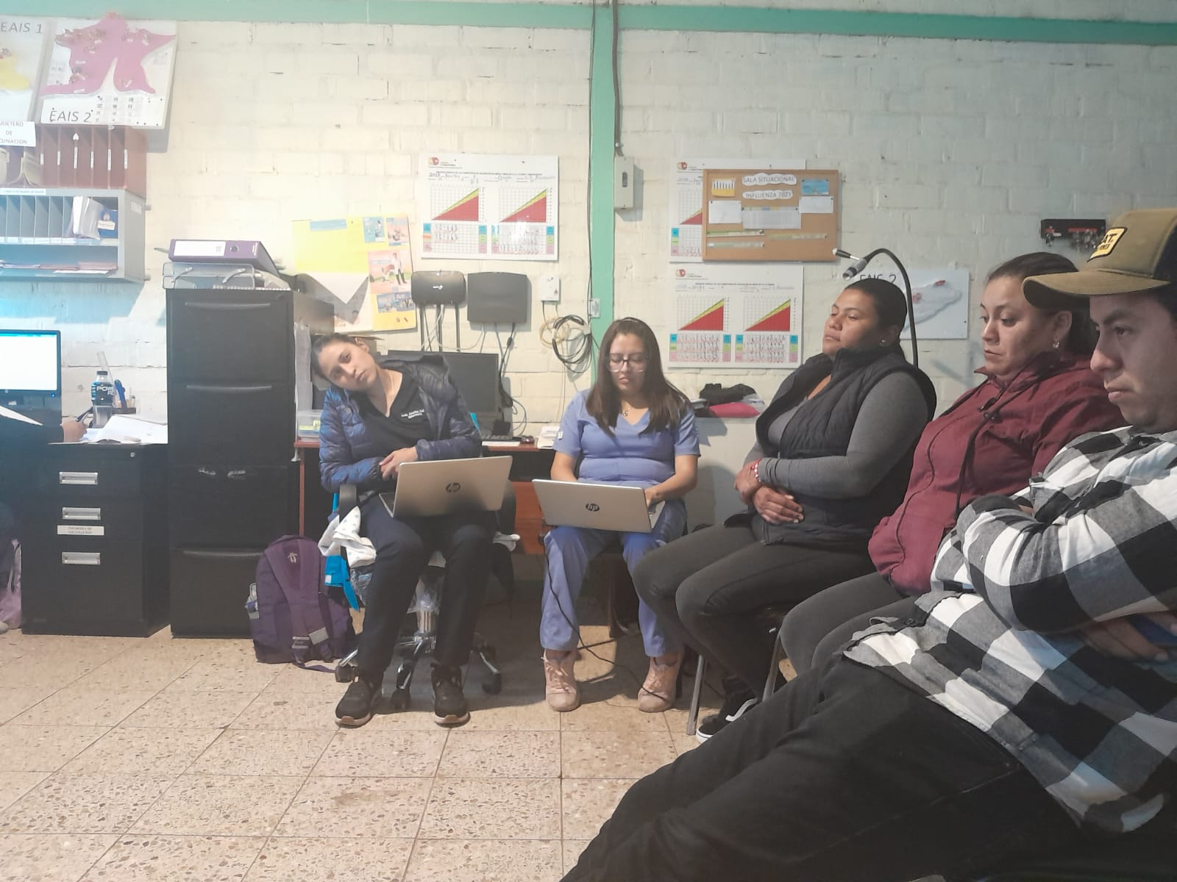
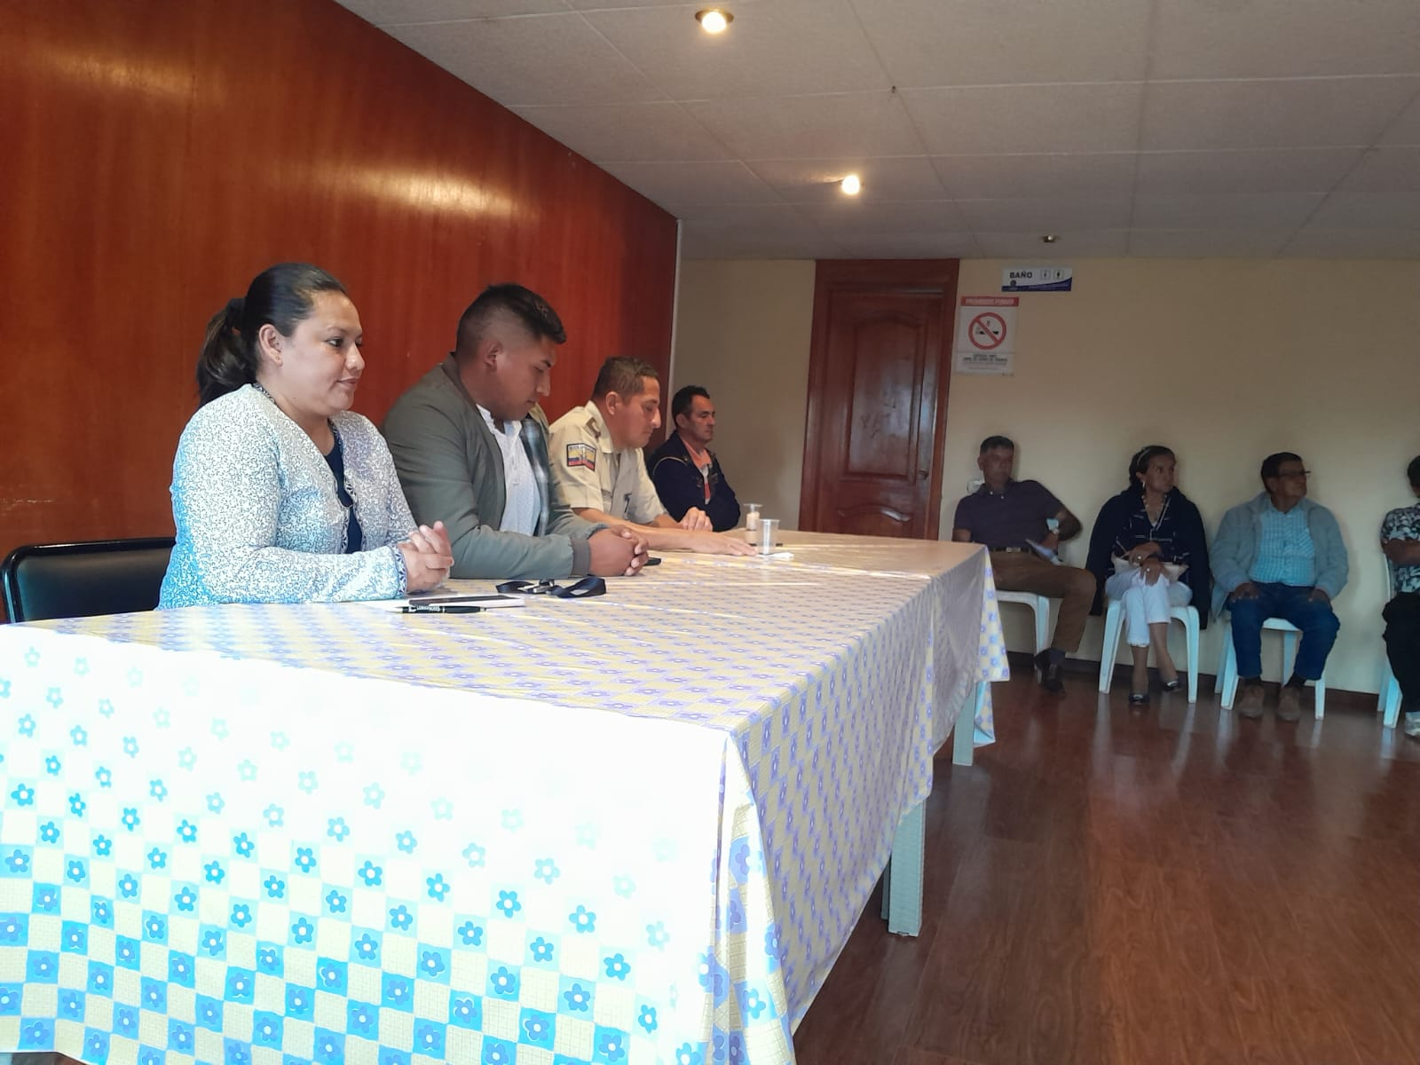
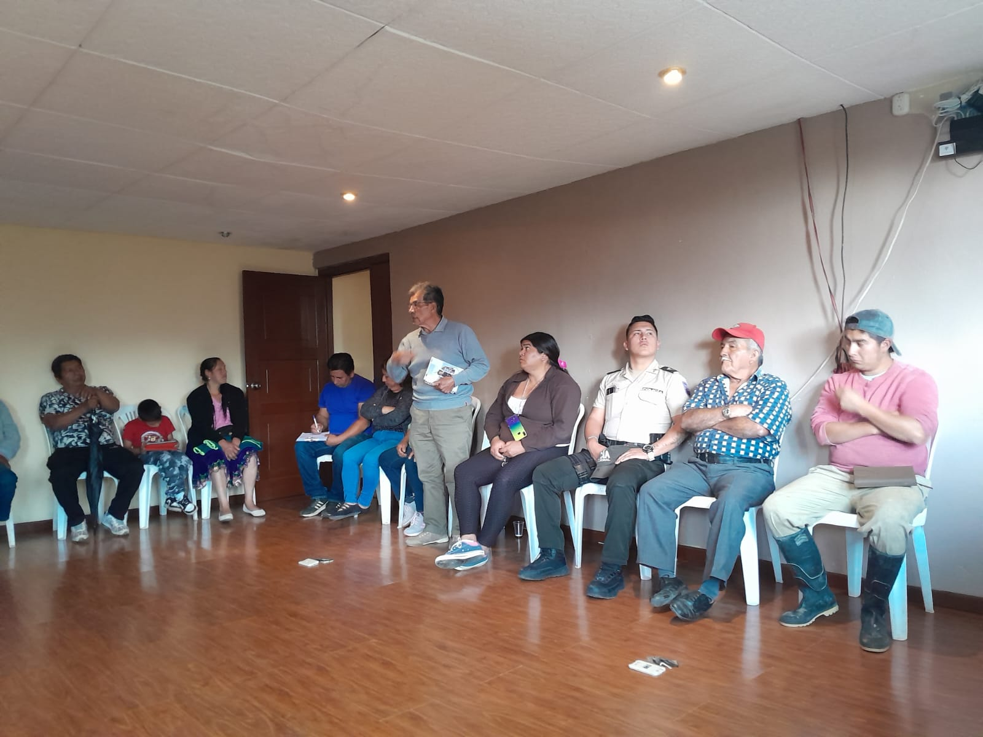
FEBRERO
APOYO CENTRO DE SALUD
SEGURIDAD

Slide 5
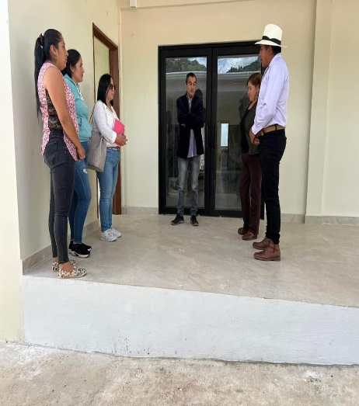
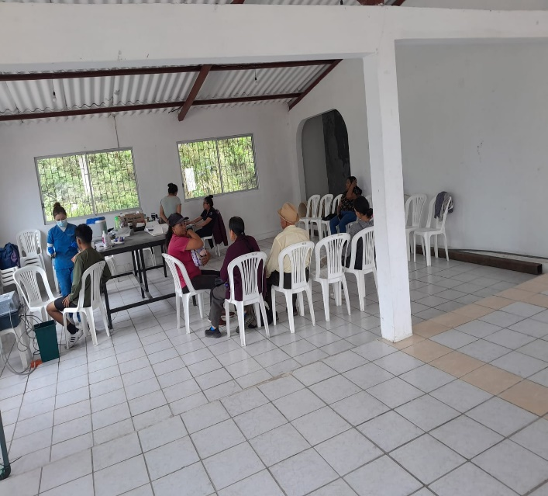
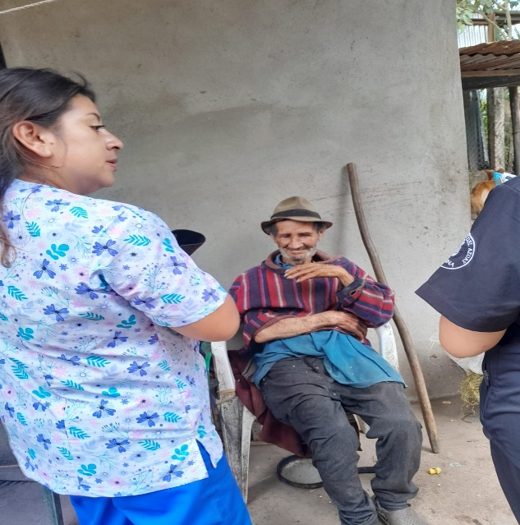
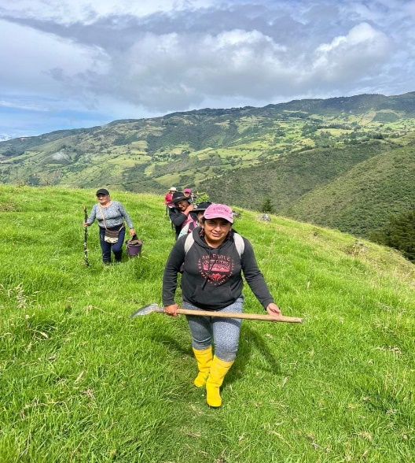
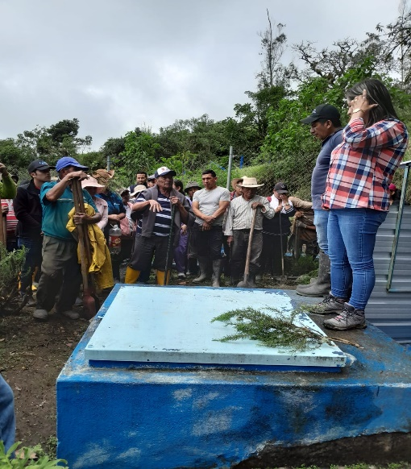
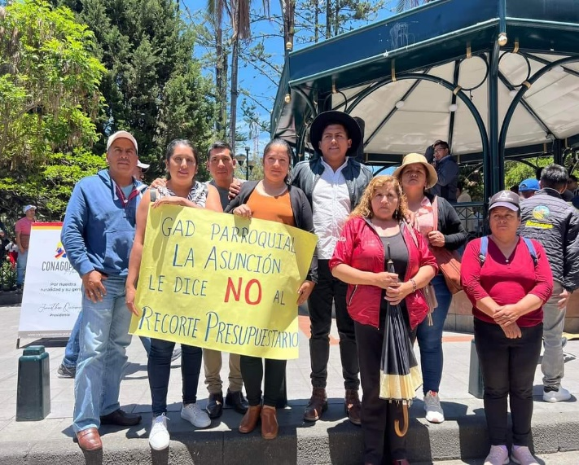
MARZO
GESTION PARA EL CENTRO DE SALUD
CAMPAÑAS MEDICAS COMUNIDADES
MARCHA
DIA MUNDIAL DEL AGUA

Slide 6
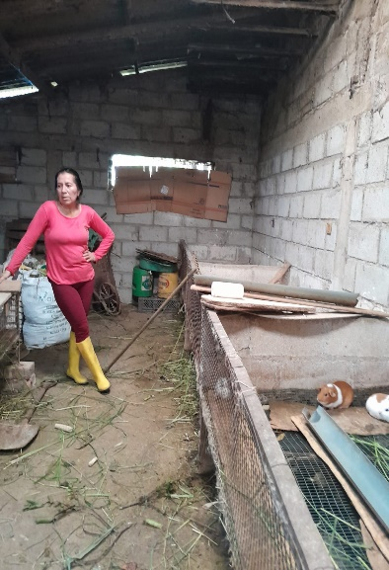
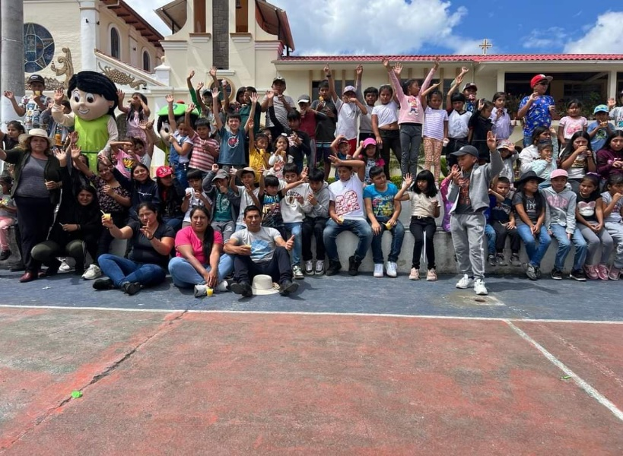
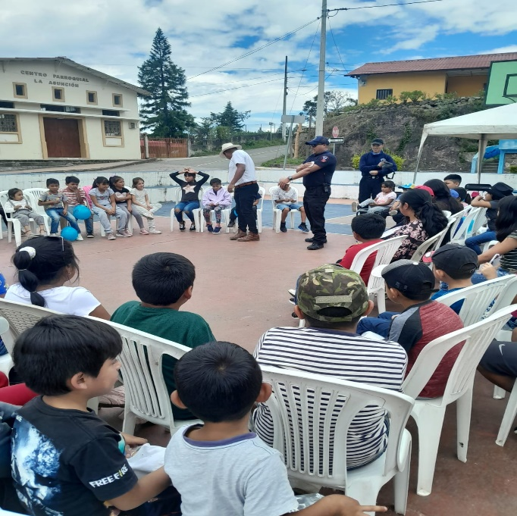
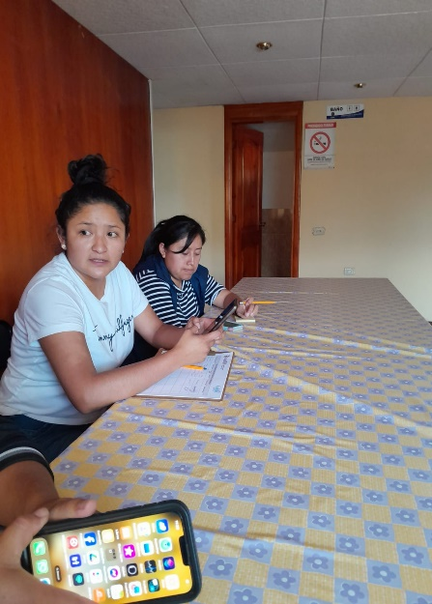
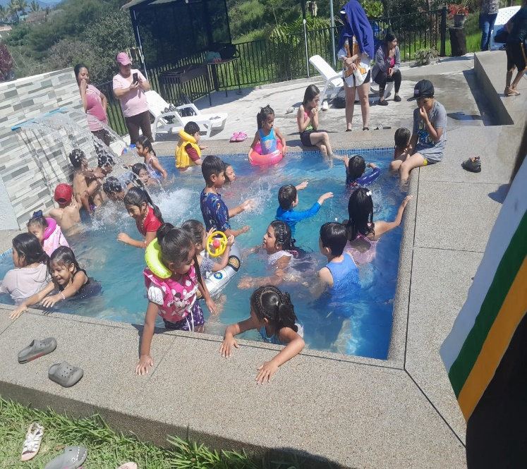
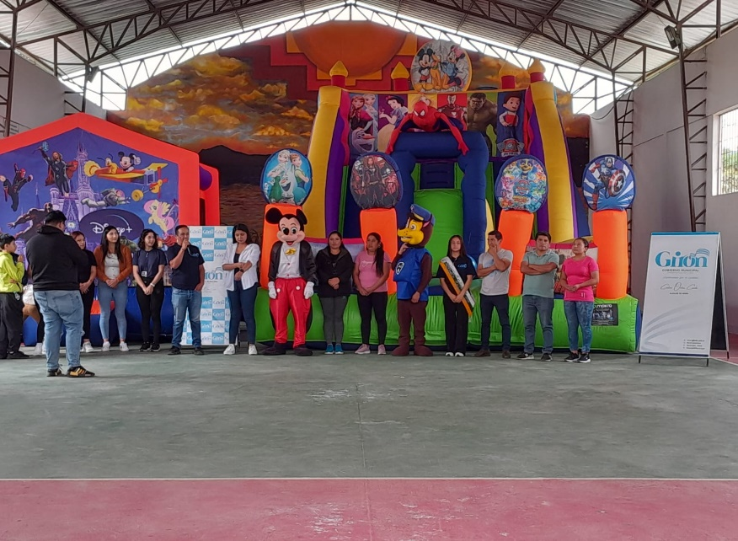
ABRIL
VISITA A PRODUCTORES
COLONIAS VACACIONALES
PROMOTORAS SOCIALES

Slide 7
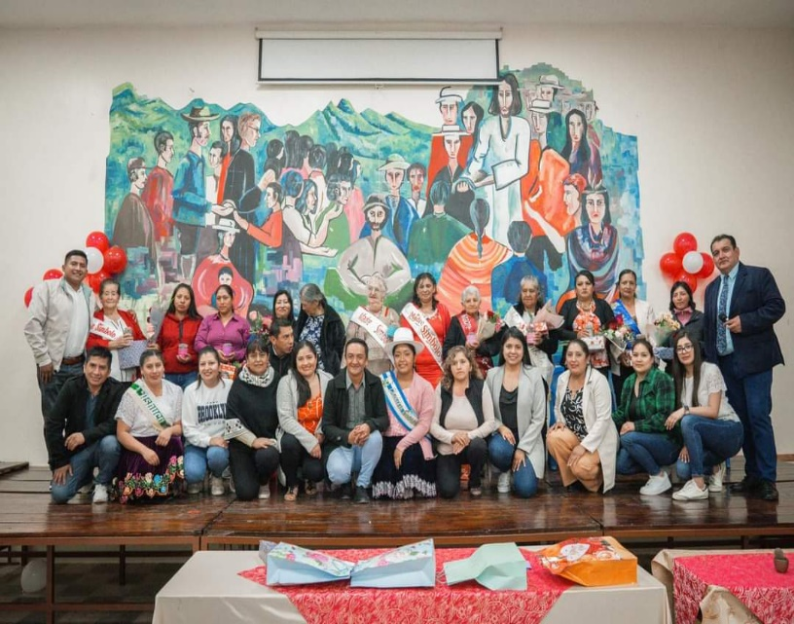
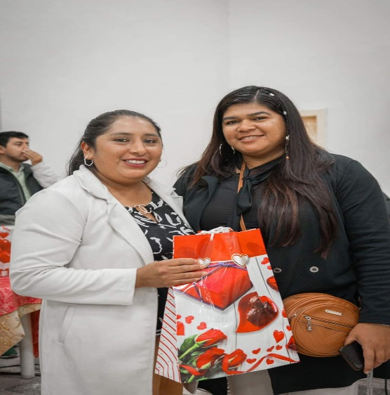
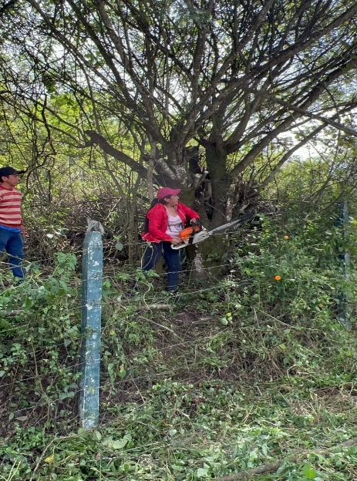
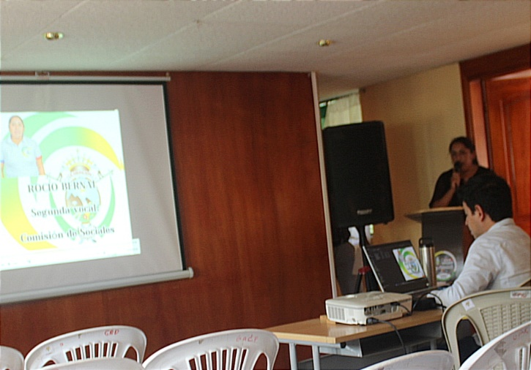
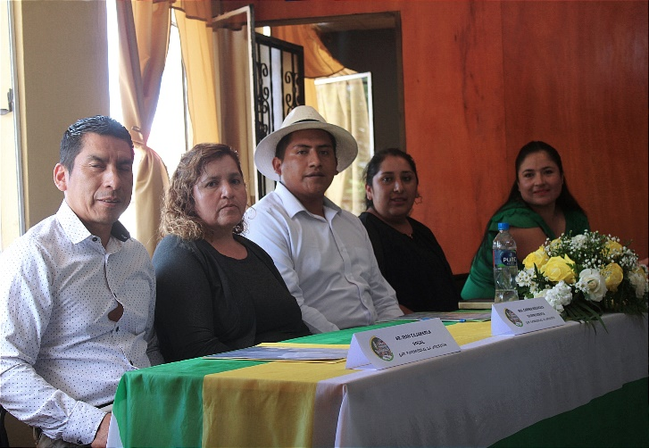
MAYO
Programa por el Dia de Madre

Slide 8
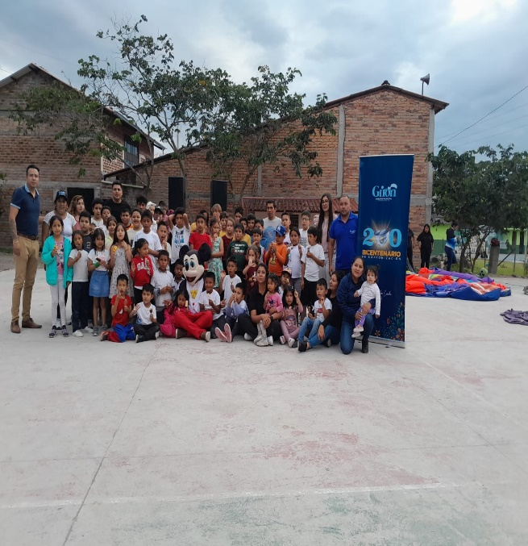
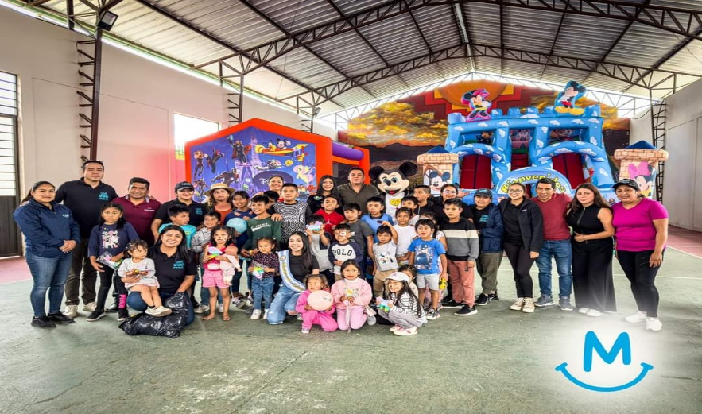
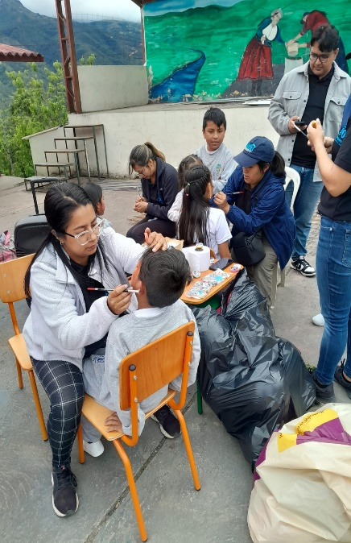
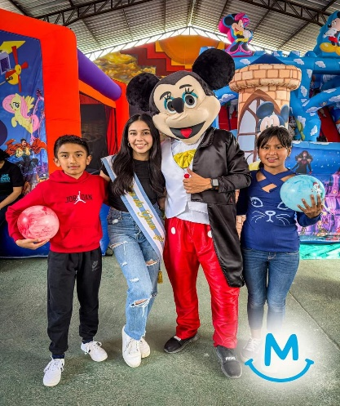
JUNIO
Celebramos el Dia del niño en las comunidades y Centro Parroquial
Corazón de Lentag
Centro Parroquial
Tuncay

Slide 9
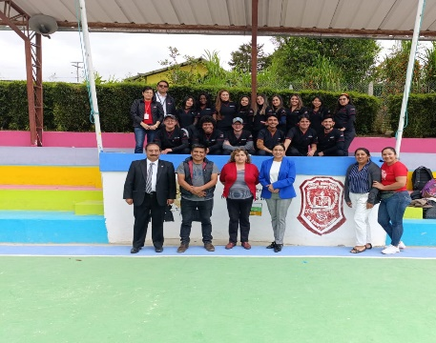
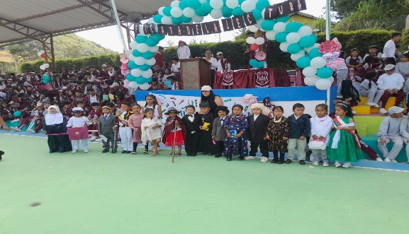
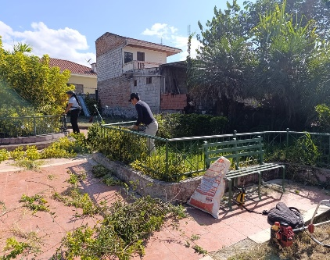
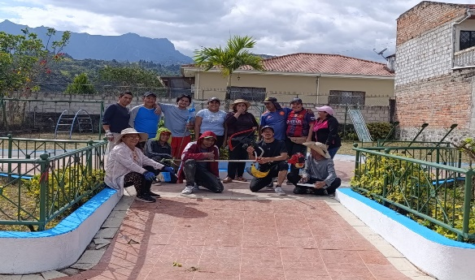
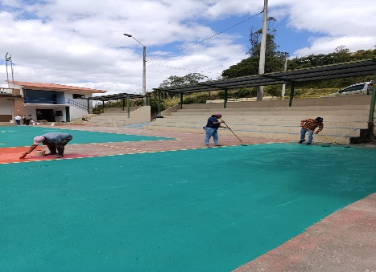
JULIO
TALLER EN LA U.E.R.C.T

Slide 10
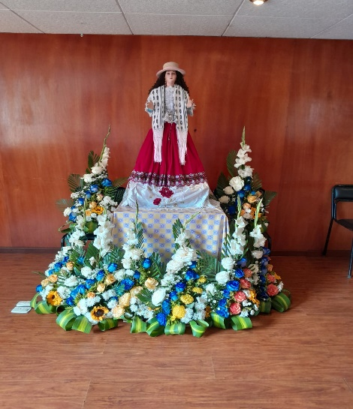
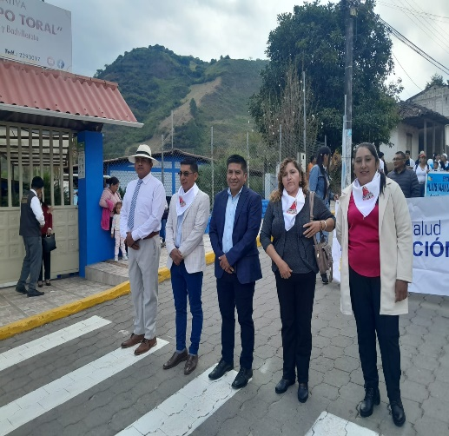
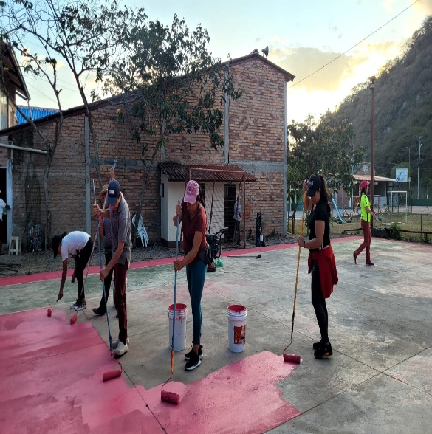
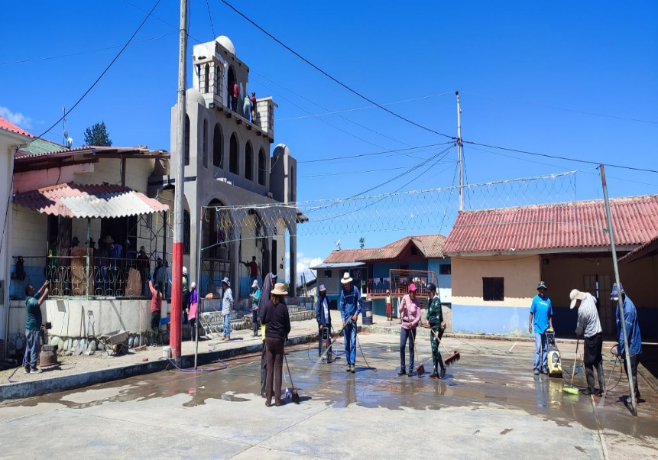
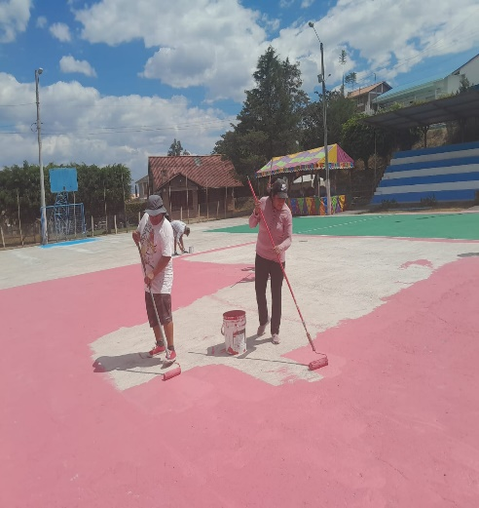
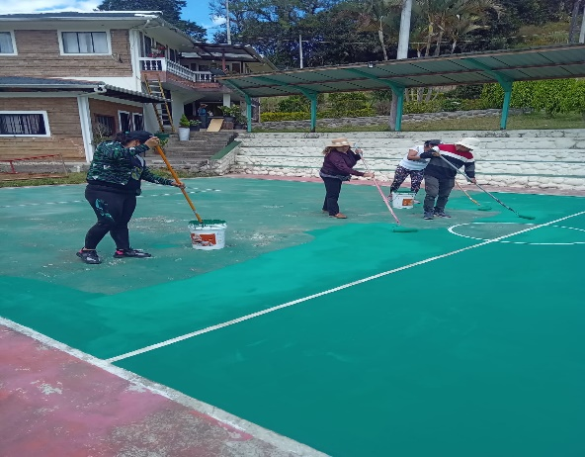
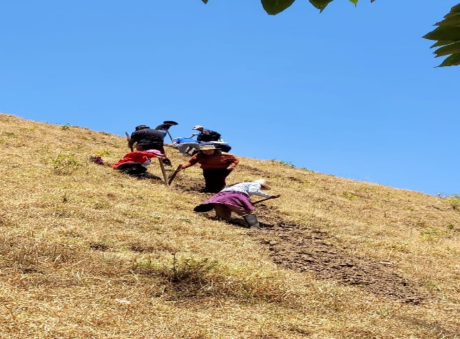
AGOSTO

Slide 11
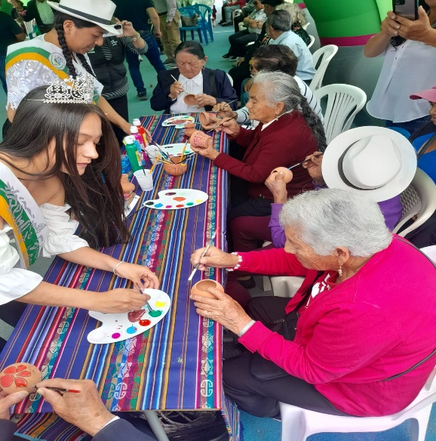
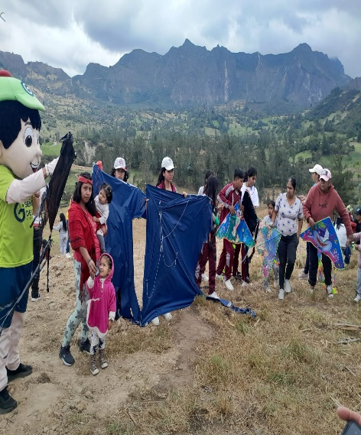
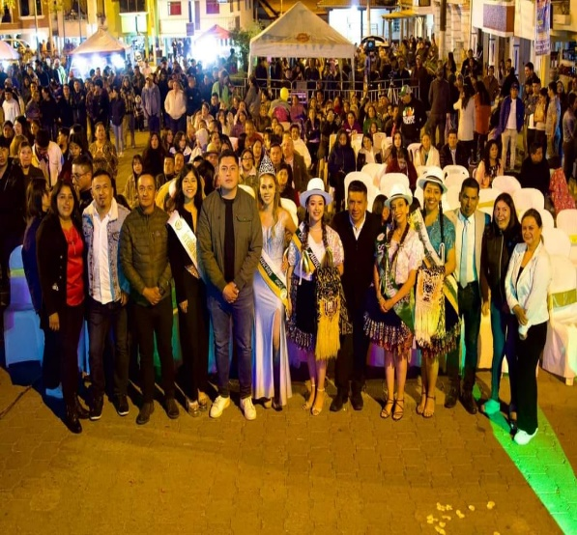
SEPTIEMBRE
FIESTAS DE PARROQUIALIZACION

Slide 12
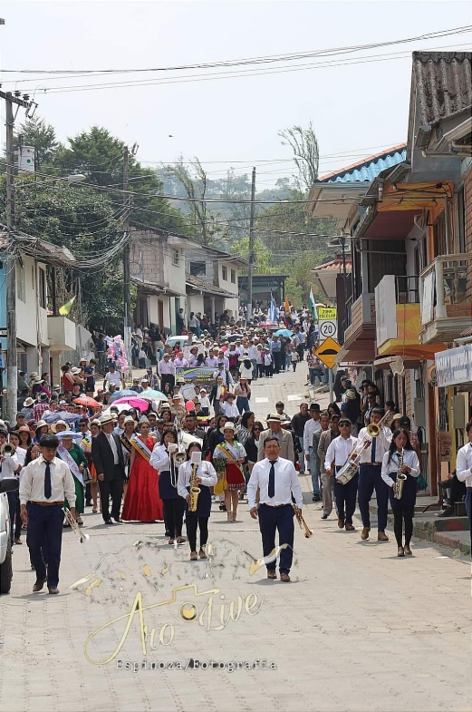
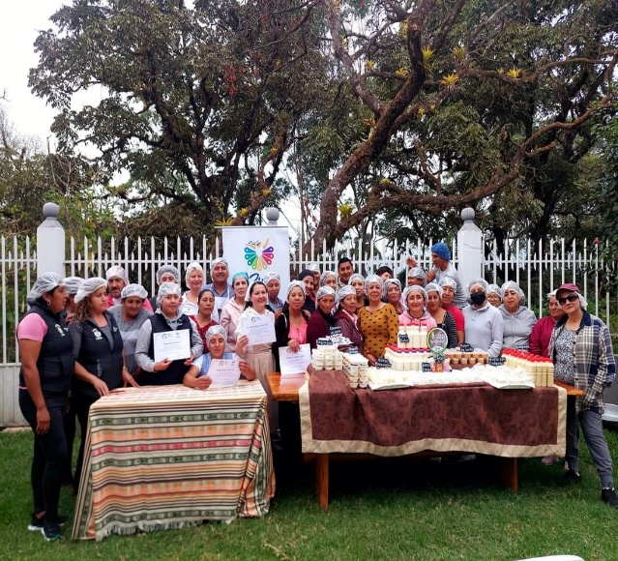
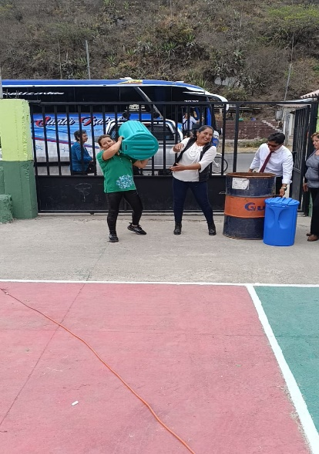
SEPTIEMBRE

Slide 13







OCTUBRE

Slide 14



NOVIEMBRE
APOYO CENTRO DE SALUD
DIA DEL ADULTO MAYOR
MARATON NAVIDEÑA

Slide 15







DICIEMBRE
NAVIDAD CON NUESTROS ADULTOS MAYORES
AGASAJO EN LAS COMUNIDADES

Slide 16


ROCIO BERNAL
PRESIDENTA DE LA COMISION DE SOCIALES
ADMINISTRACION 2023-2027
MUCHAS GRACIAS POR SU ATENCION!!S

